Slide 1
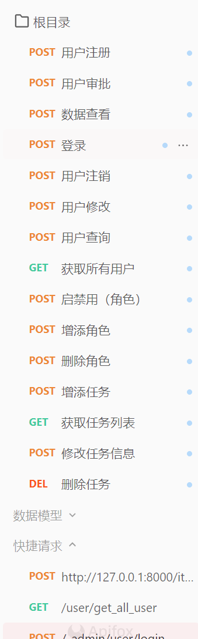
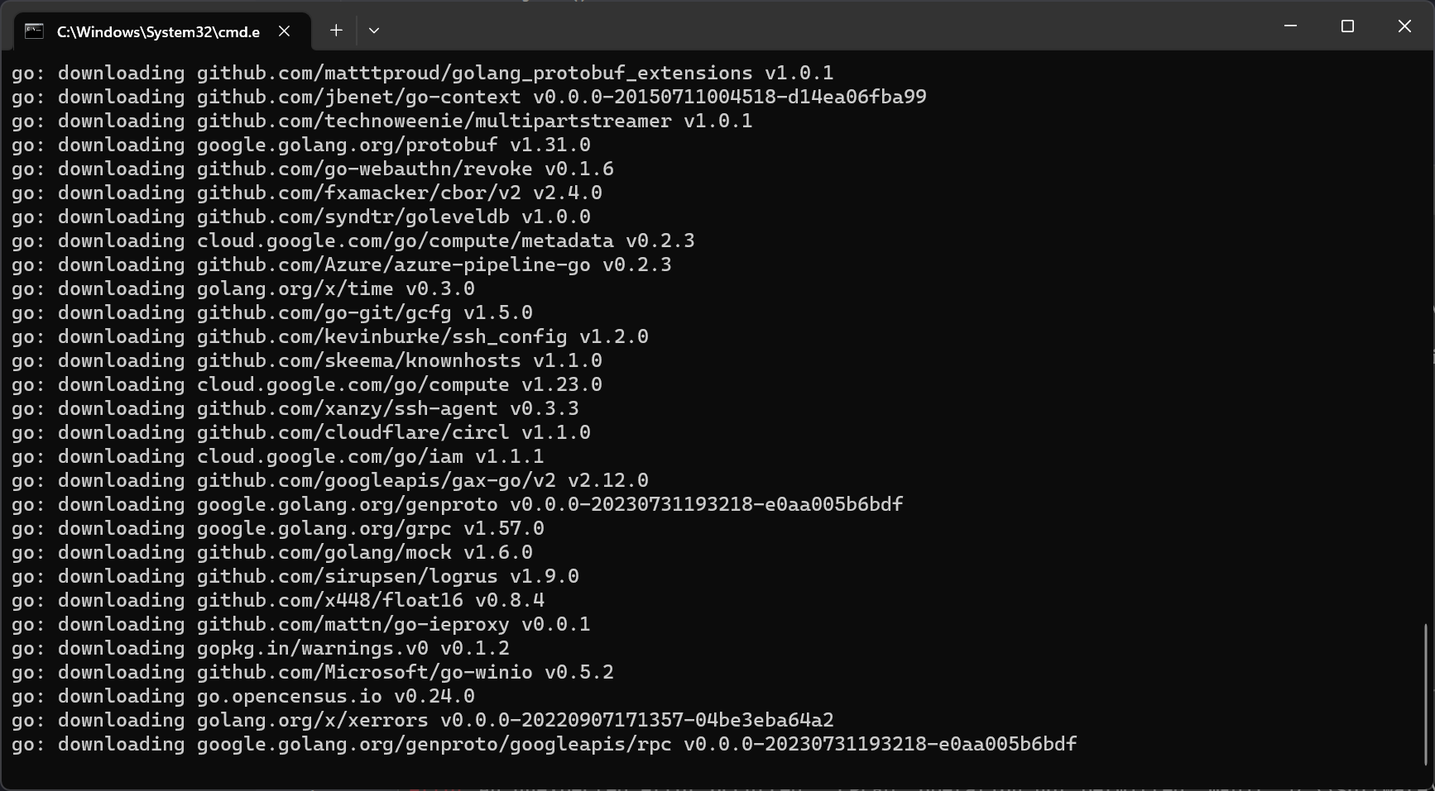
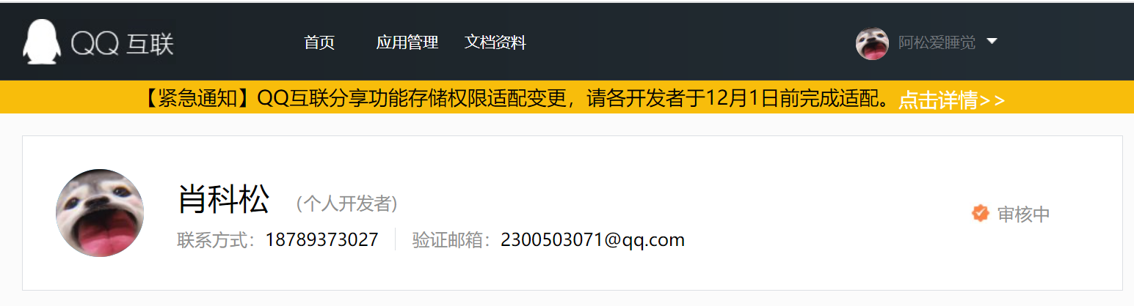
1.编写接口文档
2.开发剩余的接口
3.了解单点登录，启动项目源码
4.安装go语言环境

Slide 2
遇到的问题： 1.jwt模块中encode属性，jwt模块要更换为pyjwt

Slide 3
日后学习计划： 1.尝试集成单点登录

